Slide 1
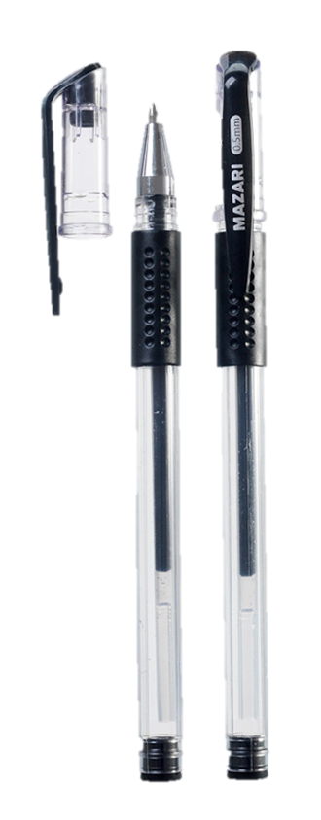
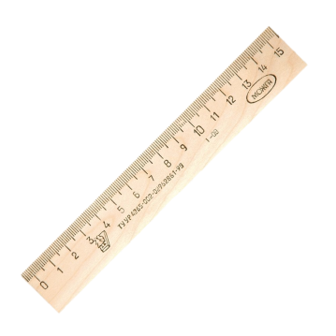
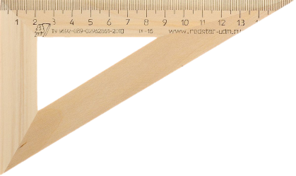
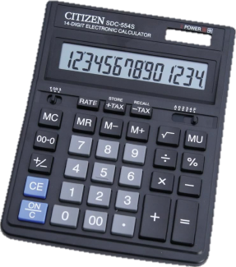
МАТЕМАТИКА
Обязательный экзамен!
Начало экзамена – 10.00
Продолжительность – 235 минут (3 часа 55 минут)
Необходимо взять с собой
паспорт + черные гелевые ручки
Разрешено использовать
Запрещено использовать
линейку и угольник для построения геометрических фигур
калькулятор мобильный телефон

Slide 2
РУССКИЙ ЯЗЫК
Обязательный экзамен!
Начало экзамена – 10.00
Продолжительность – 235 минут (3 часа 55 минут)
Необходимо взять с собой
паспорт + черные гелевые ручки
Разрешено использовать
Запрещено использовать
орфографический словарь
мобильный телефон

Slide 3
ИНОСТРАННЫЙ ЯЗЫК
Экзамен по выбору
Начало экзамена – 10.00
Продолжительность:
письменная часть – 120 минут (2 часа)
устная часть (с подготовкой) – 15 минут
Необходимо взять с собой
паспорт + черные гелевые ручки
Запрещено использовать
словарь
мобильный телефон

Slide 4
ЛИТЕРАТУРА
Экзамен по выбору
Начало экзамена – 10.00
Продолжительность – 235 минут (3 часа 55 минут)
Необходимо взять с собой
паспорт + черные гелевые ручки
Разрешено использовать
Запрещено использовать
сборники лирики, полные тексты произведений
мобильный телефон

Slide 5
БИОЛОГИЯ
Экзамен по выбору
Начало экзамена – 10.00
Продолжительность – 180 минут (3 часа)
Необходимо взять с собой
паспорт + черные гелевые ручки
Разрешено использовать
Запрещено использовать
линейка, непрограммируемый калькулятор
мобильный телефон

Slide 6
ГЕОГРАФИЯ
Экзамен по выбору
Начало экзамена – 10.00
Продолжительность – 120 минут (2 часа)
Необходимо взять с собой
паспорт + черные гелевые ручки
Разрешено использовать
Запрещено использовать
непрограммируемый калькулятор, линейка, атлас для 7-9 класса
мобильный телефон

Slide 7
ИНФОРМАТИКА И ИКТ
Экзамен по выбору
Начало экзамена – 10.00
Продолжительность – 150 минут (2 часа 30 минут)
Необходимо взять с собой
паспорт + черные гелевые ручки
Запрещено использовать
калькулятор, мобильный телефон

Slide 8
ИСТОРИЯ
ОБЩЕСТВОЗНАНИЕ
Экзамены по выбору
Начало экзаменов – 10.00
Продолжительность – 180 минут (3 часа)
Необходимо взять с собой
паспорт + черные гелевые ручки
Запрещено использовать
мобильный телефон

Slide 9
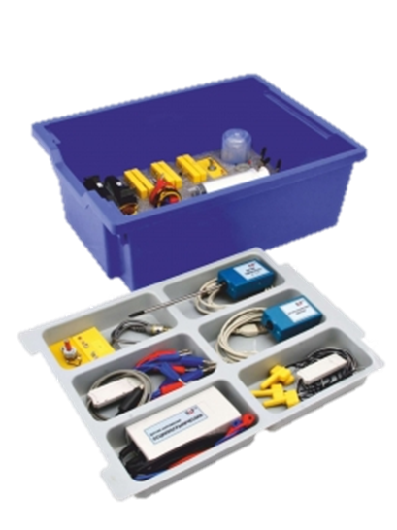
ФИЗИКА
Экзамен по выбору
Начало экзамена – 10.00
Продолжительность – 180 минут (3 часа)
Необходимо взять с собой
паспорт + черные гелевые ручки
Разрешено использовать
Запрещено использовать
непрограммируемый калькулятор, экспериментальное оборудование
мобильный телефон

Slide 10
ХИМИЯ
Экзамен по выбору
Начало экзамена – 10.00
Продолжительность – 120 минут (2 часа)
Необходимо взять с собой
паспорт + черные гелевые ручки
Разрешено использовать
Запрещено использовать
непрограммируемый калькулятор
мобильный телефон

